Slide 1
Q U E R Y V I E W & Q U E R Y D E S I G N
ADI RACHMANTO
P R O G R A M S T U D I A K U T A N S I
- U N I K O M -

Slide 2
Query Pada Microsoft Access
Pembuatan Query di Microsoft Accees dapat dilakukan dengan tiga cara :
1. Sql View
Perintah sql yang diberikan untuk sebuah query
2. Query Design
Interface yang disediakan oleh Microsoft Access untuk melakukan query secara cepat dan mudah.
3. Query Wizard
Hasil tampilan data dari perintah query sesuai definisi daridesign view atau sql view

Slide 3
SQL View
Query dengan SQL View
Perintah SQL untuk menampilkan data memiliki cara penulisan sebagai berikut :
SELECT * | [ kolom1,kolom2,...] FROM <nama table> [ WHERE <kondisi>];
SELECT → Memilih kolom atau field mana yang akan ditampilkan
Dapat berupa list kolom, suatu persamaan (operasi aritmatika), fungsi, obyek tertentu
Dapat diketikkan * yang artinya menampilkan semua field yang dimiliki oleh table tersebut
FROM → Menunjukkan nama Tabel yang akan ditampilkan
WHERE → Meletakkan definisi kondisi penyaringan

Slide 4
C o n t o h Q u e r y
Query : Menampilkan semua field yang ada di tabel Mahasiswa dengan IPK Lebih Besar sama dengan 3
SELECT * From Mahasiswa Where IPK >= 3;
2. Query : Menampilkan semua field yang ada di tabel MataKuliah yang Semester = 3
SELECT * From Matakuliah Where Semester= "3";
Query : Menampilkan field nim, kodeMk, Index pada tabel Nilai yang Indexnya = A
SELECT nim, kodeMK, Index From Nilai Where Index = "A“;

Slide 5
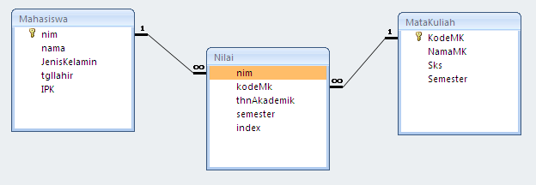
Contoh Query Menggunakan Banyak Tabel
Menampilkan Field nama dari Tabel Mahasiswa
Field namaMK dari Tabel MataKuliah
Field Index & Semester dari Tabel Nilai
SELECT Mahasiswa.nama, MataKuliah.namaMK, Nilai.index, Nilai.Semester
FROM Mahasiswa, Nilai, MataKuliah
WHERE (Mahasiswa.nim=Nilai.nim) AND (MataKuliah.kodeMK=Nilai.KodeMK);

Slide 6
Contoh Query Menggunakan Banyak Tabel
Menampilkan Field nim , nama dari Tabel Mahasiswa
Field semester, index dari Tabel Nilai
Dimana index = A
SELECT Mahasiswa.nim, Mahasiswa.nama, Nilai.semester, Nilai.Index
From Mahasiswa, Nilai
Where (Mahasiswa.nim = Nilai.nim) and Nilai.Index = "A“

Slide 7
.: L A T I H A N :.
Query Menampilkan
Field nim,nama → Mahasiswa
Field KodeMK, NamaMK, Semester → MataKuliah
Dimana Semester = 3
2. Query Menampilkan
Semua Field yang ada ditabel MataKuliah
Field nim, thnAkademik, Index → nilai
Dimana thnAkademik = 2010-2011

Slide 8
.: L A T I H A N :.
3. Query Menampilkan
Field nim, nama, tanggal lahir → Mahasiswa
Field Nama Mata Kuliah, Semester → Matakuliah
Dimana yang tanggal lahirnya >= 1 Januari 1991
SELECT Mahasiswa.nim, Mahasiswa.nama, Mahasiswa.tgllahir, MataKuliah.NamaMK, MataKuliah.Semester
FROM Mahasiswa, MataKuliah,Nilai
WHERE (Mahasiswa.nim = Nilai.nim) and (MataKuliah.KodeMk = Nilai.KodeMk) and (Mahasiswa.tgllahir>=#1/1/1991#);
4. Query Menampilkan
Field nim, nama → Mahasiswa
Field thnAkademik , index → Nilai
Field Nama Mata Kuliah → Mata Kuliah
Dimana Nama Mahasiswanya “Dani Hamdani”

Slide 9
Q U E R Y D E S A I N
Click Tab Create → Queries →Query Desain

Slide 10
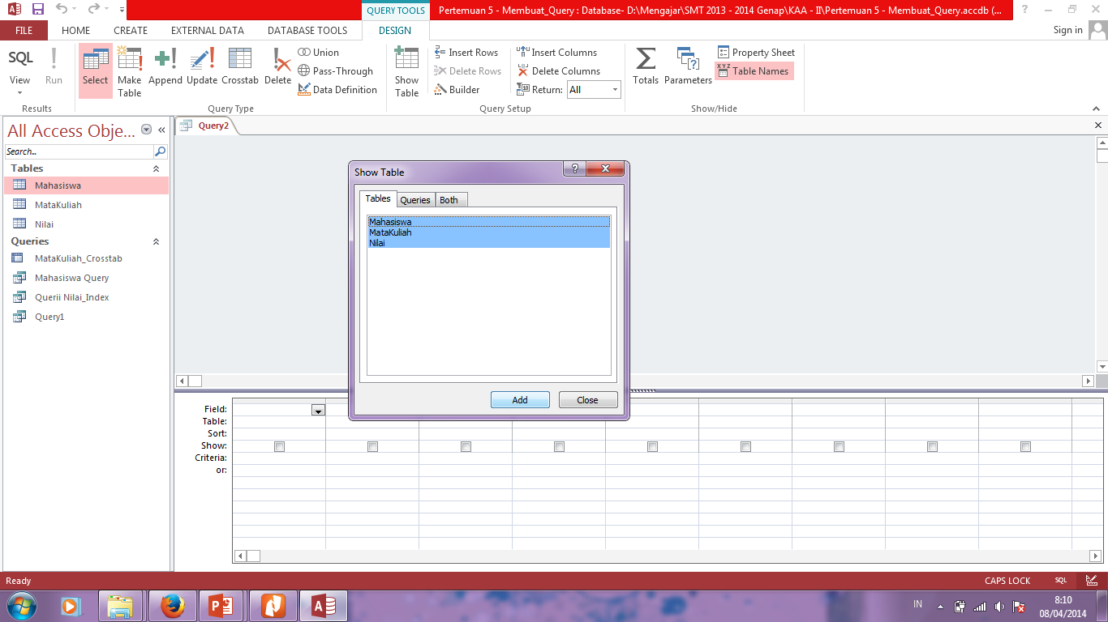
Q U E R Y D E S A I N
Blok Ketiga tabel, kemudian klik tombol Add

Slide 11
Q U E R Y D E S A I N
Sampai muncul gambar relasi tabel, kemudian tampilan show tabel
di close

Slide 12
Q U E R Y D E S A I N
Pilih Nama-nama field yang akan ditampilkan, dengan cara pemilih dibagian panel bawah

Slide 13
Q U E R Y D E S A I N
Setelah dipilih kemudian Klik Tombol Run, maka akan menghasilkan Query sebagai berikut :

